Slide 1

Sistema di Gestione Presenze: Soluzione Centralizzata e Automatizzata
Il sistema offre una soluzione centralizzata, affidabile e automatizzata per la registrazione e gestione delle presenze del personale. Nasce per superare i limiti dei metodi manuali, integrandosi con l'infrastruttura esistente tramite lettori RFID per monitorare ingressi e uscite in tempo reale.
Il sistema elimina gli errori manuali e offre dati in tempo reale, aumentando l'efficienza amministrativa. Garantisce la completa tracciabilità degli accessi e, grazie a un'architettura flessibile basata su API, si integra facilmente con altri dispositivi e software gestionali.

Slide 2





Utenti e Sistemi Target
Sistemi di Lettura RFID
Ufficio Risorse Umane
Manager/Supervisori
Client primari delle API che inviano dati ogni volta che un tag viene letto da un dipendente.
Utilizzatori delle interfacce dedicate per monitorare, correggere ed estrarre dati per l'elaborazione delle paghe.
Accedono al sistema per verificare la presenza dei propri team e gestire le risorse in tempo reale.
Sviluppatori/Integratori
Professionisti che interfacciano nuovi lettori o sistemi esterni con questa piattaforma.

Slide 3

Confini e Limitazioni del Sistema
Funzionalità Implementate
Registrazione ingressi/uscite
Validazione della sequenza
Elenco delle timbrature odierne
Eliminazione dell'ultima timbratura per utente
Funzionalità Non Implementate
Gestione anagrafica completa dei dipendenti via API
Calcolo automatico delle ore lavorate/straordinari
Gestione ferie/permessi
Reportistica avanzata
Autenticazione/autorizzazione API robusta

Slide 4








Principi e Architettura API
Interfaccia Uniforme
HTTP e URL standard per accessibilità universale
Stateless
Ogni richiesta contiene tutte le informazioni necessarie
Risorsa: Timbratura
Entità principale accessibile tramite /timbrature
Metodi HTTP Standard
GET, POST, DELETE per operazioni CRUD

Slide 5



URL di Base e Versioning
URL di Base
http://://api
Versioning Attuale
Non implementato
Raccomandazione Futura
Introdurre /api/v1/timbrature
Attualmente il sistema utilizza un URL di base semplice senza implementare un sistema di versioning delle API. Per garantire compatibilità e flessibilità nelle future evoluzioni del servizio, sarebbe consigliabile introdurre un sistema di versioning esplicito come /api/v1/timbrature.

Slide 6
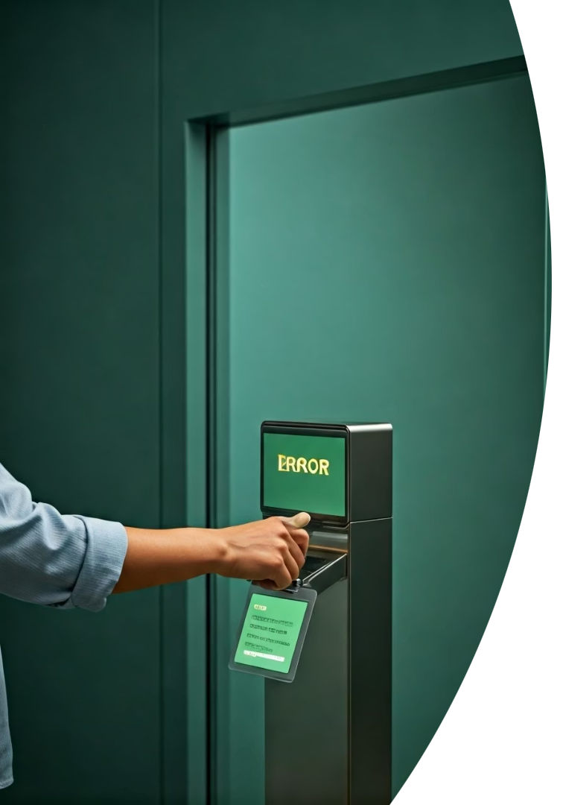




Flussi di Lavoro Tipici
Uscita Standard
Mario (RFID0001) esce alle 17:30 (POST con rfid=RFID0001&totem=USCI0001 → 201 Created)
Errore di Timbratura
Rientra e passa erroneamente davanti al lettore di uscita (409 Conflict: "Errore: Il dipendente è già registrato come USCITO")
Correzione Ingresso
Passa davanti al lettore di ingresso (POST con rfid=RFID0001&totem=INGR0001 → 201 Created)
Alternativa: Cancellazione
L'ufficio HR può cancellare l'ultima timbratura errata (DELETE con ?rfid=RFID0001 → 200 OK)

Slide 7








Gestione degli Errori e Codici di Stato
Successo
Errore Client
200 OK: Richiesta completata con successo (GET, DELETE) 201 Created: Risorsa creata con successo (POST)
400 Bad Request: Richiesta malformata 409 Conflict: Violazione regola di business
Documentazione
Errore Server
Il corpo della risposta (text/plain) contiene dettagli sull'errore
500 Internal Server Error: Problema lato server

Slide 8

Esempi di Interazione (curl)
Recupero Timbrature
curl -X GET http://localhost:8080/TimbraturaWebService/api/timbrature
Registrazione Timbratura
curl -X POST -d "rfid=RFID0001&totem=INGR0001" http://localhost:8080/TimbraturaWebService/api/timbrature
Eliminazione Ultima Timbratura
curl -X DELETE http://localhost:8080/TimbraturaWebService/api/timbrature?rfid=RFID0001
Questi esempi mostrano come interagire con il sistema utilizzando comandi curl da terminale. Sono utili per testare il funzionamento delle API e possono servire come riferimento per gli sviluppatori che devono integrare il sistema con altre applicazioni.

Slide 9





Architettura Software e Database
Presentation/Client Layer
Interfaccia web (index.html) o sistemi esterni che interagiscono con le API
Web/Controller Layer
TimbraturaServlet che gestisce le richieste HTTP e interpreta i parametri
Data Access Layer
TimbraturaDAO che interagisce con il DB e implementa la logica di business
Data Layer
Database MySQL con tabelle lavoratori, tornelli e timbrature
Il sistema segue un'architettura a layer semplificata, eseguita da Apache Tomcat. La struttura del database comprende tabelle per l'anagrafica base (lavoratori), la definizione dei lettori (tornelli) e gli eventi transazionali (timbrature).

Slide 10

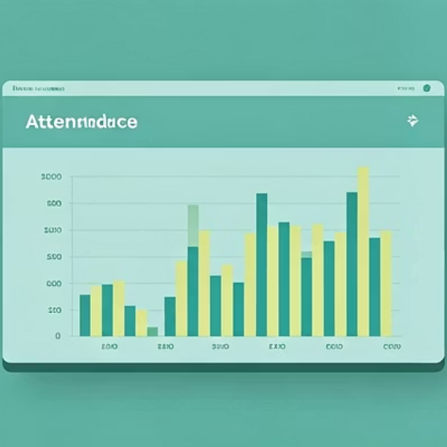
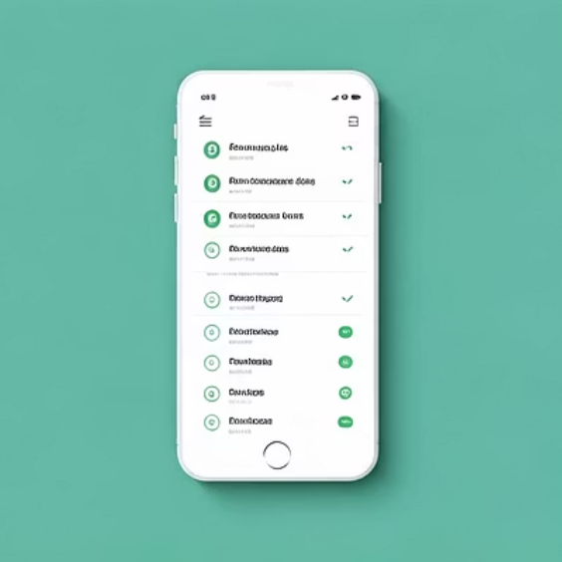
Sicurezza e Sviluppi Futuri
Attualmente il sistema non implementa misure di sicurezza, ma è essenziale aggiungere HTTPS, autenticazione (API Key/OAuth) e autorizzazione per proteggere i dati sensibili dei dipendenti.
Le possibili estensioni future includono: reportistica avanzata, gestione anagrafica via API, timbrature con causali, interfaccia web migliorata e sistema di notifiche. Questi sviluppi renderanno il sistema più completo e adatto alle esigenze aziendali in evoluzione.

